Slide 1
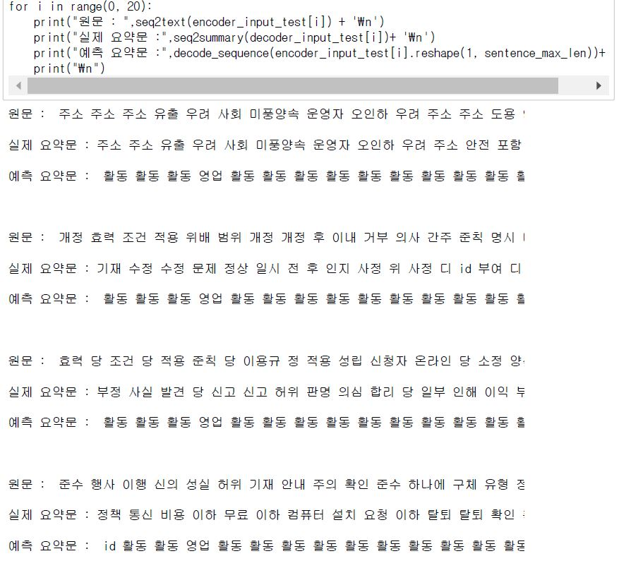
자연어처리 진행현황(생성요약 : 딥러닝)
800개의 데이터 원문과 800개의 라벨링 데이터를 가지고 실행을 했지만 일부 단어만 반복됨. (조사,어미 등 stopword를 제거해도 안됨)
생성요약(딥러닝) -> 추출적 요약으로 방향을 바꿈

Slide 2
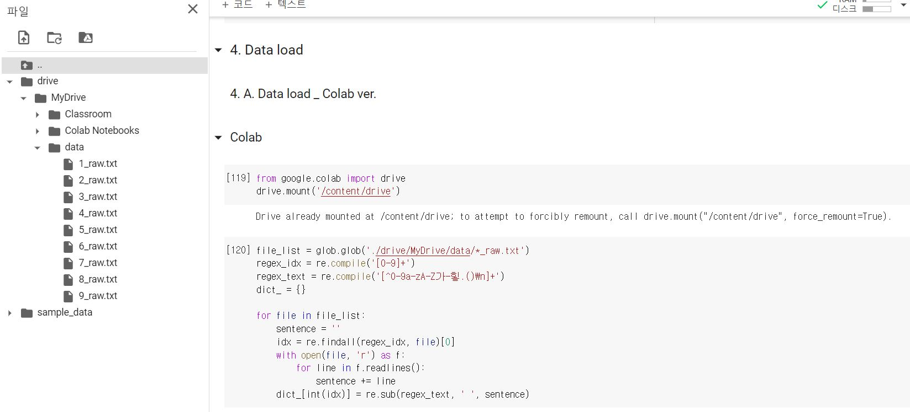
자연어처리 진행현황(추출적 요약:텍스트랭크)
텍스트랭크는 훈련데이터가 필요없으며 input데이터만 있으면 단어에 따른 유사도를 가지고 요약함.
원문 데이터 업로드(구글 드라이브->MyDrive->data)

Slide 3
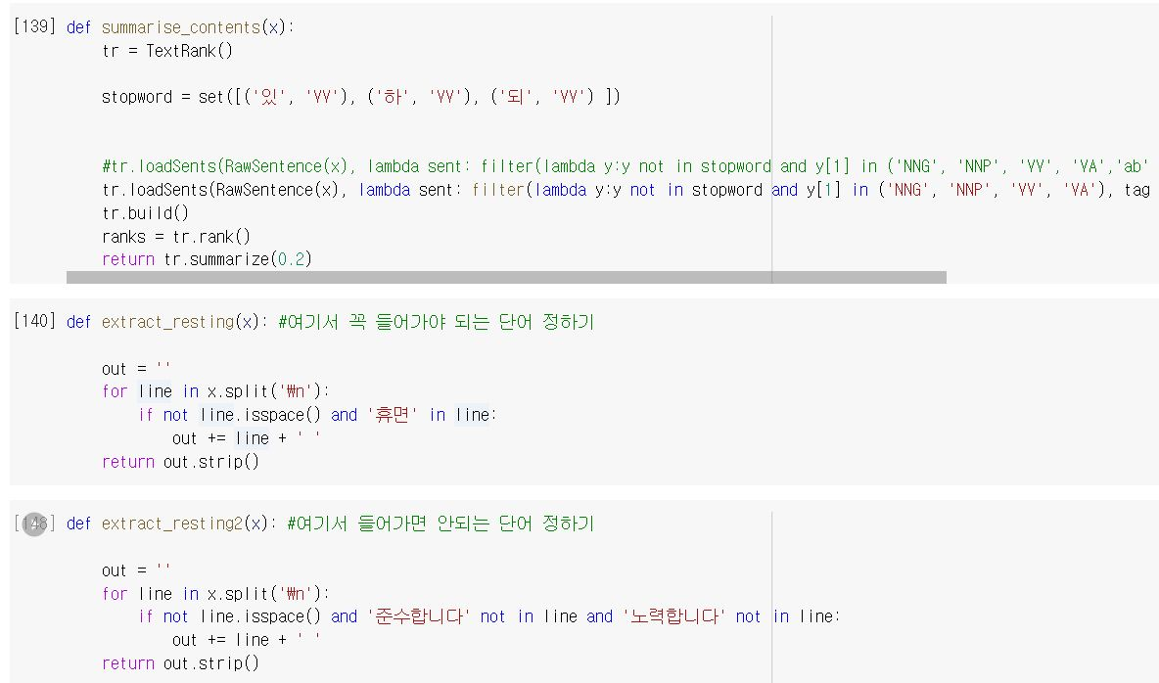
너무 자주 쓰이는 명사,동사,형용사는 텍스트랭크 계산과정에서 제외함.
휴면이 포함된 모든 문장을 남기도록 함
준수합니다.노력합니다 등 사용자가 원하지 않는 단어가들어간 전체문장 삭제함.

Slide 4
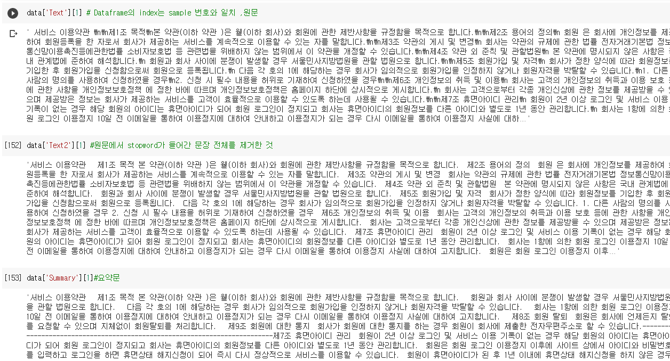
1번 원문(글자제한x)
1번 원문에서 stopword가 들어간 문장 전체 제거
1번 원문에 대한 요약문

